Slide 1

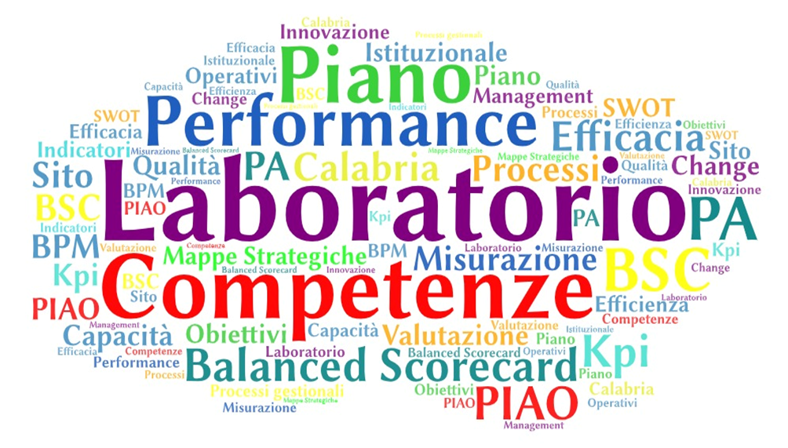

Laboratori sui nuovi strumenti per la gestione delle performance della Regione Calabria
FormezPA - Progetto per il miglioramento dei sistemi di
gestione e valutazione delle performance
Dott. Giuseppe Gioioso - FormezPA

Slide 2

Accountabity – Controllo strategico
Analisi del contesto esterno/interno – SWOT – Indicatori BES
KPI Valore Pubblico – Utilità sociale
Outcomes finali
(impatti/ effetti?)
Bisogni
Problemi socio-economici
Relazione sulla performance
Delibera di indirizzi
Delibera di indirizzi/ Priorità politiche
Outcomes intermedi
(risultati)
Pianificazione strategica: Allocazione delle risorse finanziarie e scelte di policy: DEFR – PIAO – KPI Valore Pubblico
PNRR
Policy – Obiettivi strategici
Obiettivi partecipate
FormezPA - Progetto per il miglioramento dei sistemi di
gestione e valutazione delle performance
Nota aggiornamento DEFR
DEFR
PIAO
Programmazione operativa e processi gestionali (performance delle strutture organizzative) – controllo di gestione
Obiettivi operativi
Input
x₁x_{,2,} x_{,n}
c₁c_{,2,} c_{,n}
Processo
Y= f(x₁, x_{2,} x_{n}) Funzione di produzione Efficienza tecnica
C= f(p₁c₁, .. p_{n}c_{n}) Funzione di costo Efficienza allocativa
Output
quantità qualità costi
Referto controllo di gestione
Efficienza
Efficacia interna/gestionale
Efficacia sociale - Utilità
Notes:
Il punto di partenza del ciclo delle politiche pubbliche è l’analisi dei problemi socio-economici della realtà di riferimento e l’individuazione di alcuni bisogni prioritari della collettività da parte delle amministrazioni pubbliche che hanno la responsabilità (mission) di dare una risposta mediante la definizione di public policy per cui sono definiti degli obiettivi strategici.
A loro volta gli obiettivi strategici sono dettagliati, attraverso la programmazione e il budgeting, in obiettivi operativi.
A questo punto si acquisiscono gli input (cioè le risorse: umane, strumentali, finanziarie, ecc.) con i quali si svolgono le attività volte al raggiungimento degli obiettivi.
Attraverso i processi si mettono in relazione tra loro i diversi attori e si svolgono le attività necessarie per generare gli output (beni e servizi prodotti). Gli output sono i prodotti di questi processi, ciò che le amministrazioni pubbliche forniscono all’esterno: certificati di residenza, interventi chirurgici, titoli universitari, ecc. Questi output contribuiscono, insieme ad altri fattori ambientali e soggettivi, per produrre un outcome inteso come un cambiamento nello stato del benessere collettivo. Gli outcome possono essere intermedi – cioè il risultato diretto dell’output in generale dimostrabile da un cambiamento di comportamento degli attori rilevanti – o finali – cioè l’impatto sulla società di questi cambiamenti di comportamento.

Slide 3

Performance utile
Il nuovo format di Piano pensato per il miglioramento della Capacità Istituzionale e della accountability pubblica costituisce un tentativo originale ed innovativo di definizione e rappresentazione dei contenuti del Piano della Performance, avente due finalità sostanzialmente disattese dai format “standard”:
Agilità dei contenuti ed immediatezza nella individuazione delle informazioni chiave delle performance per tutti i destinatari (cittadini, soggetti economici, stakeholder, politici, dirigenti);
funzionalità del Piano come strumento essenziale del management, come road map immediatamente consultabile tramite cui avere sempre sotto controllo le interdipendenze funzionali delle azioni rispetto ai fini e le aree di miglioramento obiettivo; l’avanzamento degli indicatori rispetto al target.
FormezPA - Progetto per il miglioramento dei sistemi di
gestione e valutazione delle performance

Slide 4
Performance utile
La logica di costruzione si basa sulla metodologia della Balanced Scorecard (valutazione bilanciata), sviluppata da Robert Kaplan e David Norton in un articolo del 1992, in cui gli autori proposero un approccio olistico alla misurazione delle performance aziendali che permettesse il superamento dei limiti della contabilità economico-finanziaria tradizionale. Negli anni successivi l'enfasi si è progressivamente spostata dalla misurazione, alla pianificazione e gestione strategica, trovando le prime applicazioni sperimentali con gli opportuni adattamenti anche per le PA. Questa fase segna il passaggio dalla Balanced Scorecard inteso come scheda di misurazione alla Balanced Scorecard intesa come processo di management strategico.
In tale accezione, essa si propone come uno degli strumenti per guidare le organizzazioni nella definizione delle priorità strategiche, nella verifica del loro ordine di perseguimento, della compatibilità delle risorse, nella definizione degli indicatori chiave di performance e delle connesse scelte nei sistemi di valutazione.
FormezPA - Progetto per il miglioramento dei sistemi di
gestione e valutazione delle performance

Slide 5
Performance utile
La definizione degli obiettivi lungo le quattro prospettive della BSC viene perciò, realizzata tramite la mappa strategica. Essa rappresenta l’architettura logica a supporto della descrizione della strategia, usata per rendere esplicite le catene di rapporti causa-effetto che collegano i risultati previsti dalla strategia con i driver che porteranno ai risultati strategici tramite gli obiettivi di breve termine (operativi) ed i relativi misuratori e target lungo le quattro prospettive della BSC.
La riformulazione del Piano della Performance della Regione in ottica BSC risponde ad una esigenza espressa dall’Amministrazione di migliorare la rappresentazione e trasparenza della performance e più in generale dell’intero ciclo di gestione.
Il nuovo “format” consente quindi di affiancare al modello “formale” di Piano, che assicura la più ampia compliance rispetto agli schemi previsti, uno strumento di management strategico e gestionale con evidenti potenzialità dal punto di vista della comunicazione esterna e dell’accountability.
FormezPA - Progetto per il miglioramento dei sistemi di
gestione e valutazione delle performance

Slide 6
Performance utile
Il documento si compone delle mappe strategiche, una per ciascun obiettivo strategico del PdP.
Il format di mappa restituisce in un’unica pagina di scheda bilanciata il cascading di ciascun obiettivo strategico, classificato in una delle quattro dimensioni della BSC offrendo immediatamente il quadro completo di indicatori e target, per un cruscotto strategico gestionale di immediata consultabilità ed utilizzo.
La mappa strategica restituisce quindi in modo immediato e “sintetico” le informazioni “core” degli “oggetti” della programmazione, evitando la laboriosa consultazione dei diversi allegati del Piano nella ricerca delle informazioni relative ai singoli obiettivi strategici ed operativi collegati, con la palese difficoltà di consultarli simultaneamente, perdendo di fatto la percezione della strumentalità e della coerenza dei secondi rispetto ai primi.
Il nuovo format innovativo in chiave BSC ha costituito l’architettura della Sezione Performance del nuovo strumento di programmazione, il PIAO, avendo l’ambizione di incidere non solo sul cosiddetto output del processo, il documento, ma sulla reale efficacia dello stesso in termini di qualità del pensiero strategico e dell’effettiva utilità delle policy.
FormezPA - Progetto per il miglioramento dei sistemi di
gestione e valutazione delle performance

Slide 7
Performance utile
L’approccio della Balanced Scorecard come strumento per il pensiero strategico finalizzato ad una più efficace definizione delle performance di un’amministrazione, comporta, però, un radicale cambiamento di abitudini e di «riti» processuali ed un sostanziale cambiamento di prospettiva del processo di programmazione, da intendere:
Non più come insieme di attività con cui si attribuiscono obiettivi alle strutture organizzative anche ai fini della possibile determinazione della premialità di risultato, ma invece come
Ricerca delle migliori scelte possibili in chiave di cascading di obiettivi che massimizzano la probabilità di ottenimento del miglior risultato in termini di benessere collettivo o di Valore Pubblico che dir si voglia.
Limiti dell’approccio bottom-up senza sapiente regia e necessità di coordinamento di un processo di elaborazione del pensiero strategico.
Dalla compliance del processo di performance alle reale utilità del processo di performance, evitando il rischio di innovazioni di tipo gattopardiano
FormezPA - Progetto per il miglioramento dei sistemi di
gestione e valutazione delle performance

Slide 8
La BSC come framework per il disegno delle policy
La BSC quindi rappresenta il framework del disegno delle policy e la modalità con cui evidenziare i nessi di causalità tra obiettivi, cioè scelte strategico-gestionali funzionali alla massimizzazione dell’utilità sociale. Dalla BSC vanno quindi tratti quei KPI che sostanzialmente si possono leggere come le scelte più funzionali nell’ottica dell’utilità sociale.
FormezPA - Progetto per il miglioramento dei sistemi di
gestione e valutazione delle performance

Slide 9
Per Valore Pubblico in senso stretto, le Linee Guida DFP intendono: il livello complessivo di BENESSERE economico, sociale, ma anche ambientale e/o sanitario, dei cittadini, delle imprese e degli altri stakeholders creato da un’amministrazione pubblica (o co-creato da una filiera di PA e organizzazioni private e no profit), rispetto ad una baseline, o livello di partenza.
Quello che il concetto di Valore Pubblico ambirebbe a richiamare è la dimensione dell’efficacia/utilità sociale intesa come capacità di un bene\soggetto\ organizzazione di soddisfare i bisogni che sono ancorati a stati del mondo ossia a livelli di benessere sociale.
Tali tematiche sono state oggetto di trattazioni teoretiche di economia del benessere da parte di Pareto, Bentham, Rawls, Pigou; che hanno formulato ipotesi di aggregazione di preferenze e quindi di utilità individuali per addivenire a funzioni di benessere sociale.
FormezPA - Progetto per il miglioramento dei sistemi di
gestione e valutazione delle performance

Slide 10
Il Valore Pubblico richiama i concetti di benessere sociale, ambientale, sanitario ecc.
Quindi sorvolando sulla scarsa robustezza del concetto di valore pubblico così come proposta, il riferimento andrebbe fatto con la dimensione dell’utilità sociale alla cui massimizzazione andrebbe orientato l’intero ciclo delle public policy con i processi ad essi sottesi descritti nella figura precedente.
Come è evidente dal grafico il fine dell’utilità sociale richiede un approccio sistemico e ed una ricerca di relazioni funzionali tra variabili, risorse, leve gestionali, funzionali allo scopo. Inoltre alcuni risultati hanno un effetto diretto sul bisogno, altri indiretto, nel senso che si propagano secondo i nessi di causalità. Per questo i KPI devono necessariamente essere multidimensionali.
FormezPA - Progetto per il miglioramento dei sistemi di
gestione e valutazione delle performance

Slide 11
